Slide 1
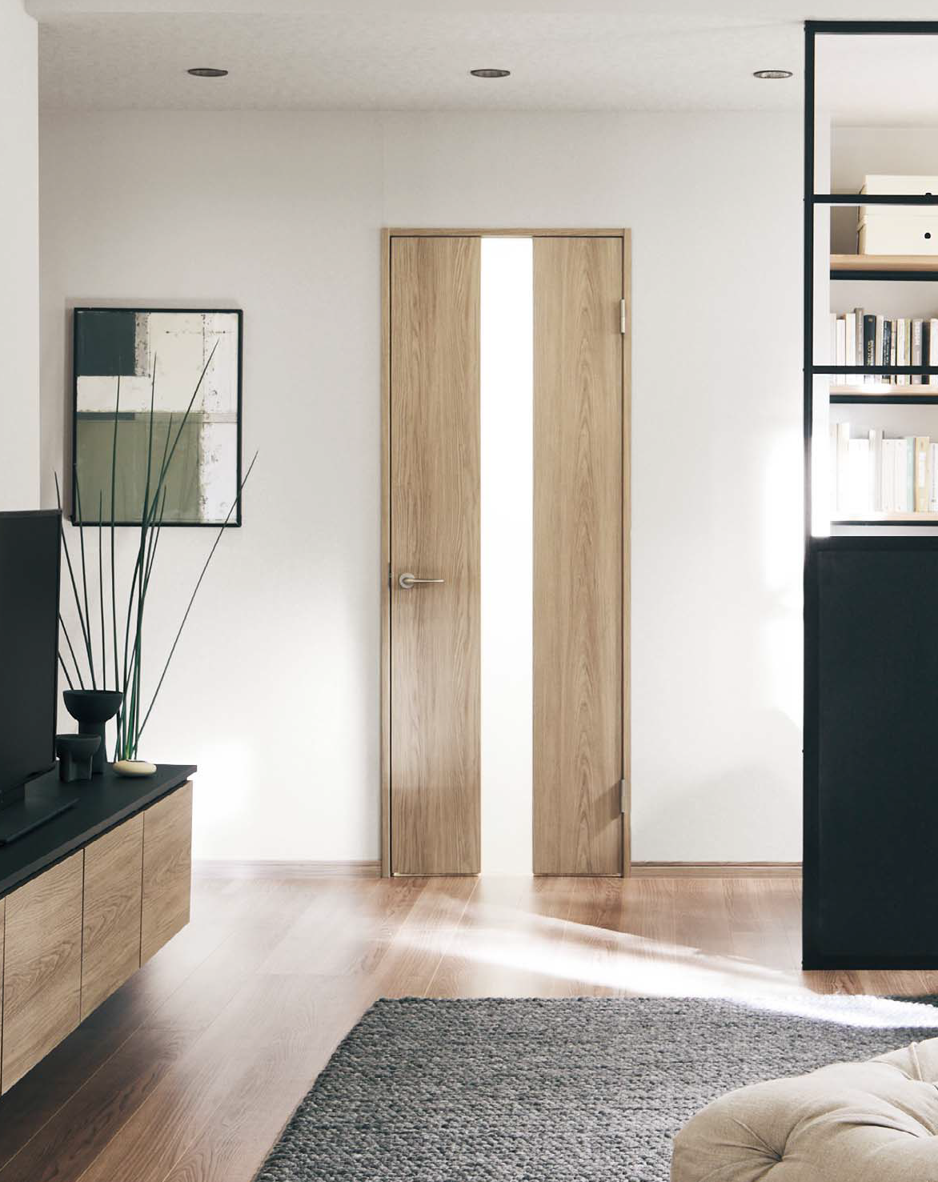












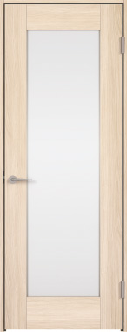












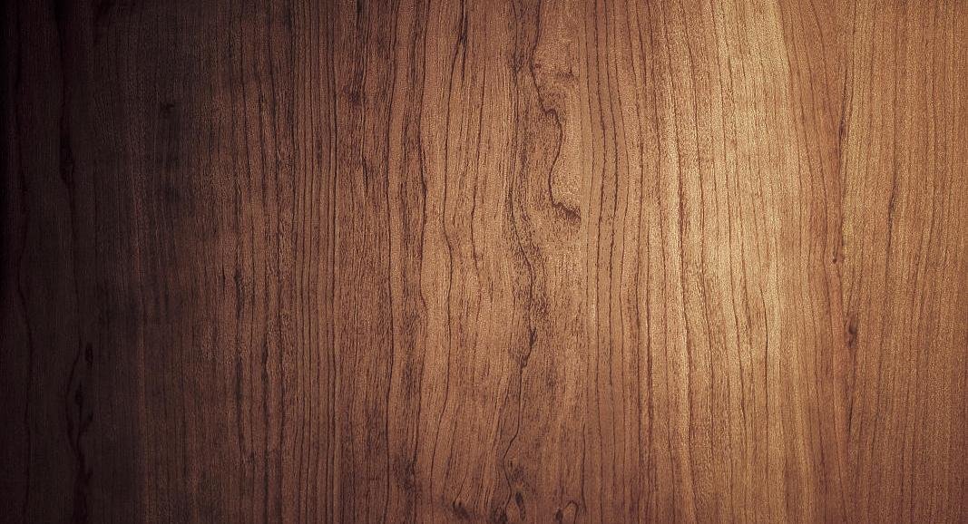
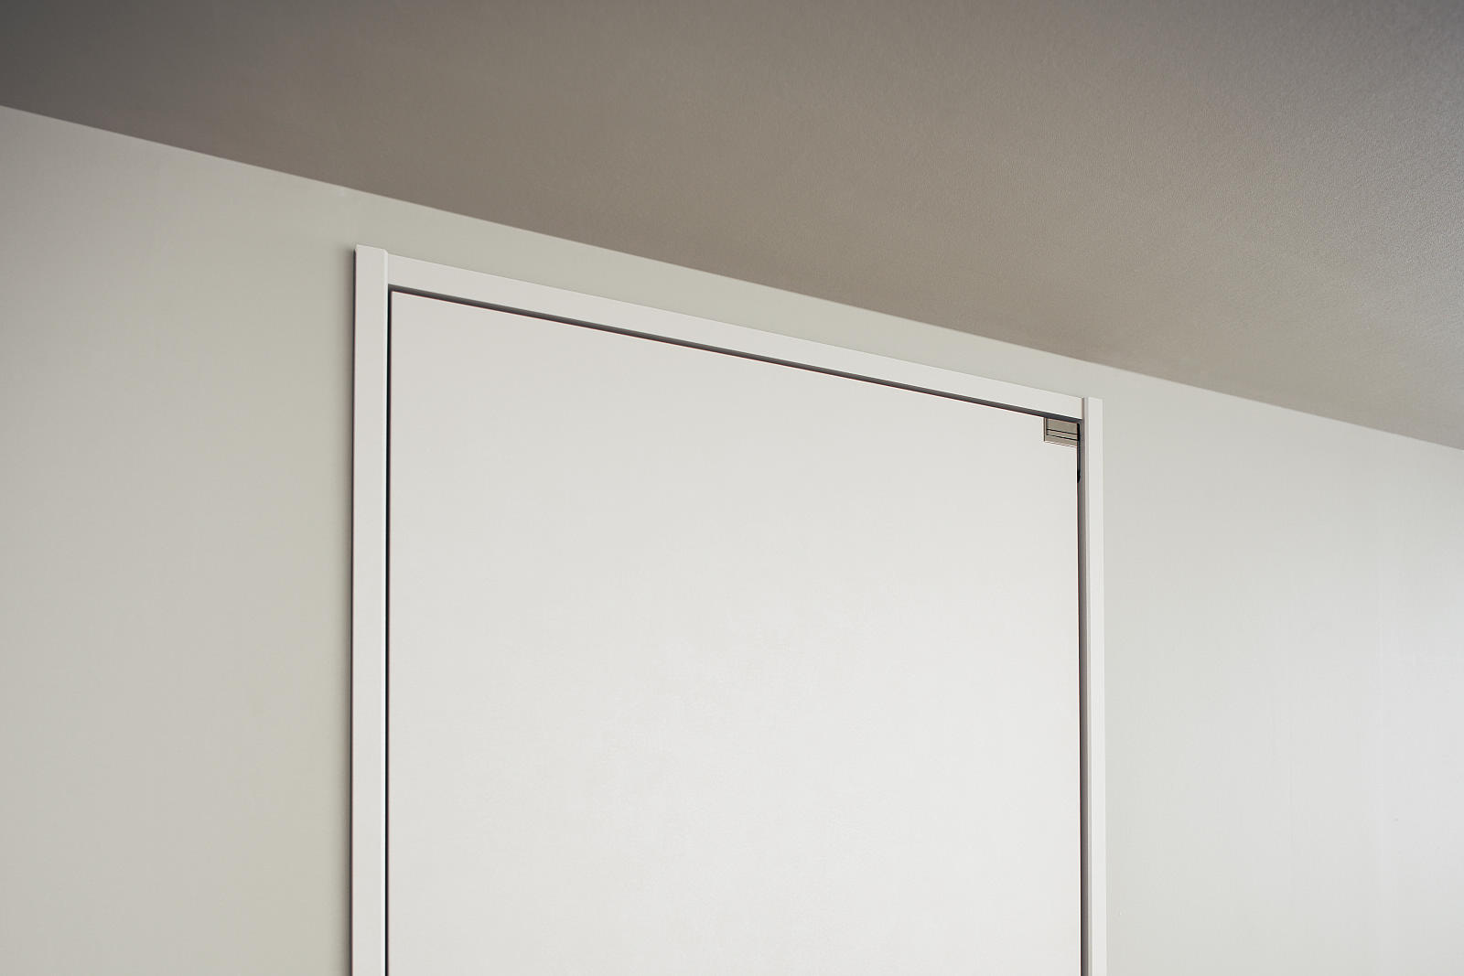
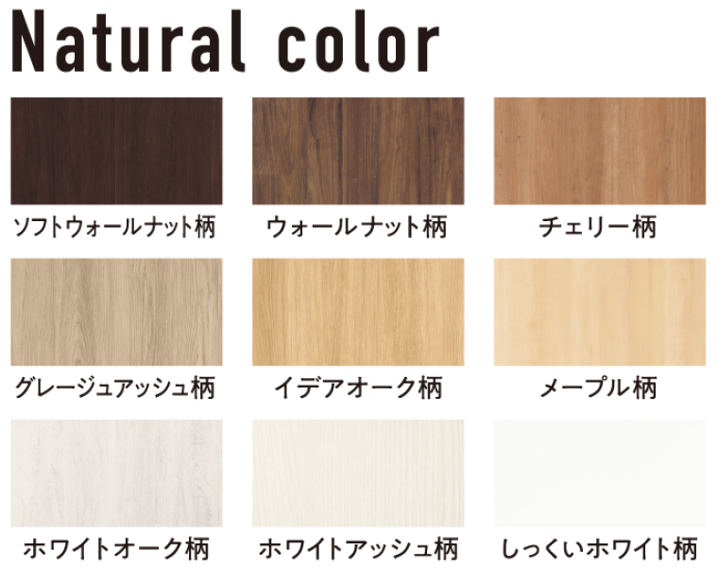
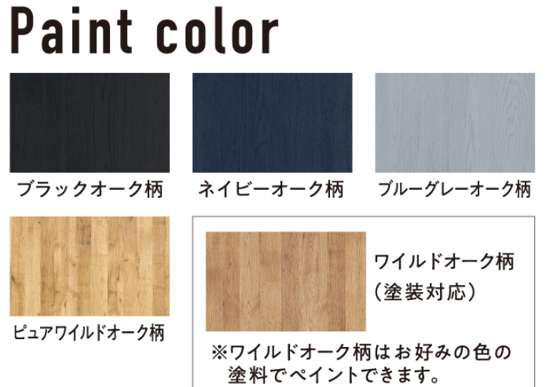
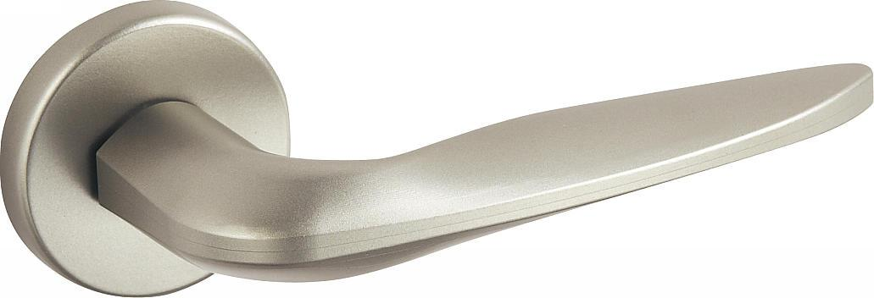
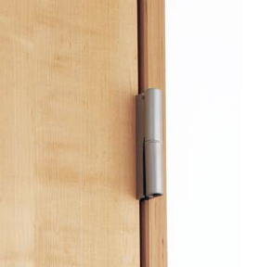
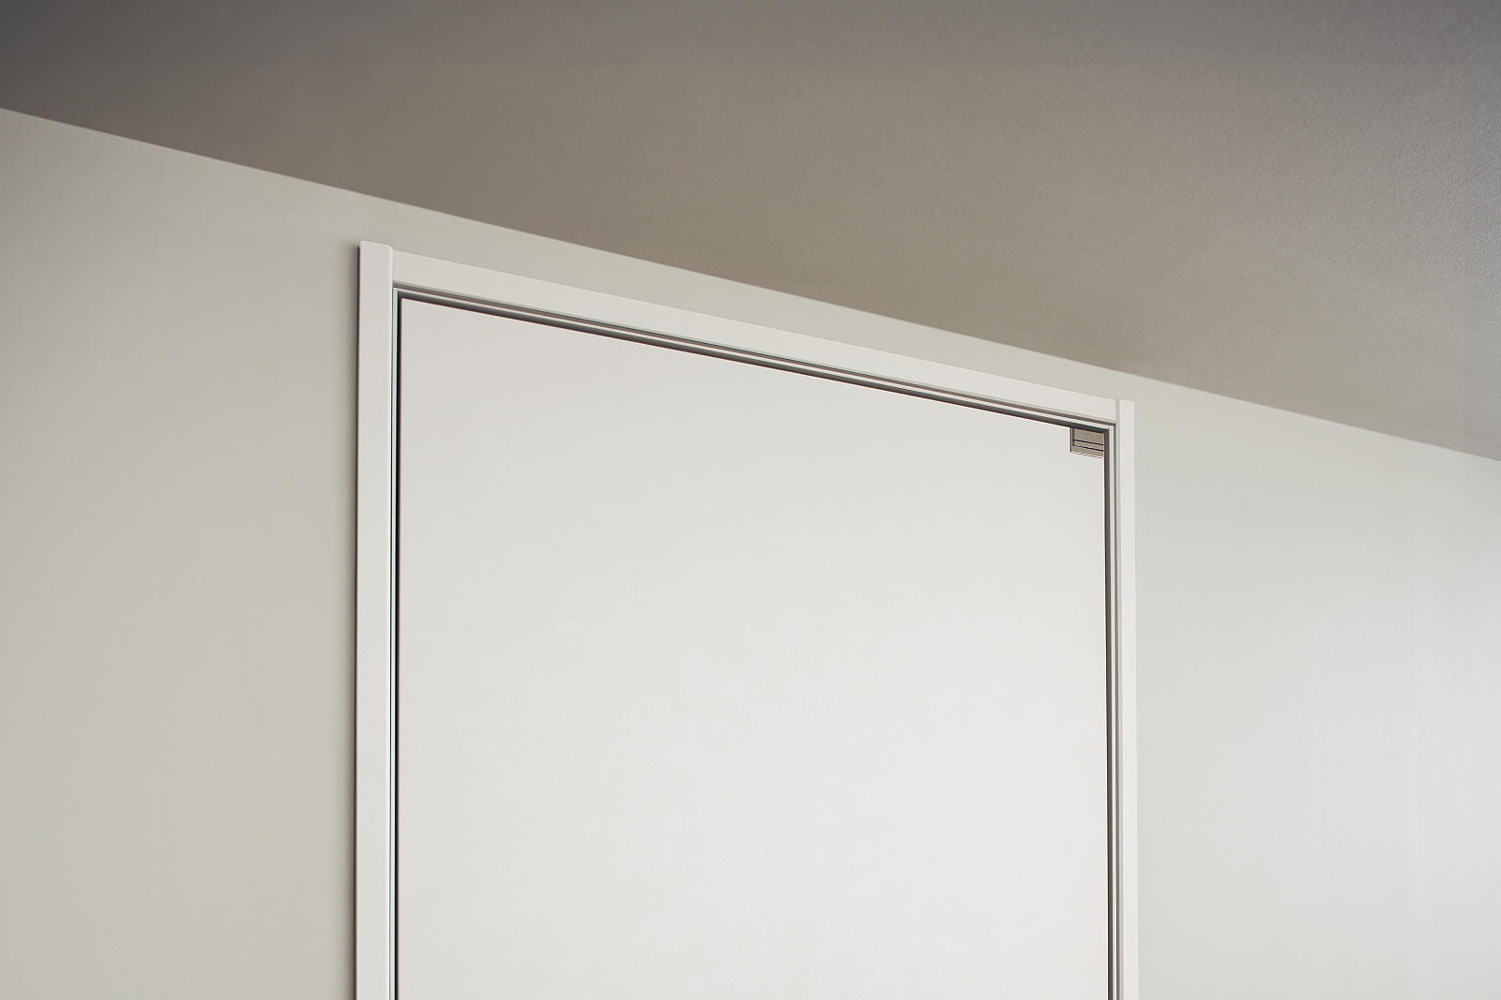
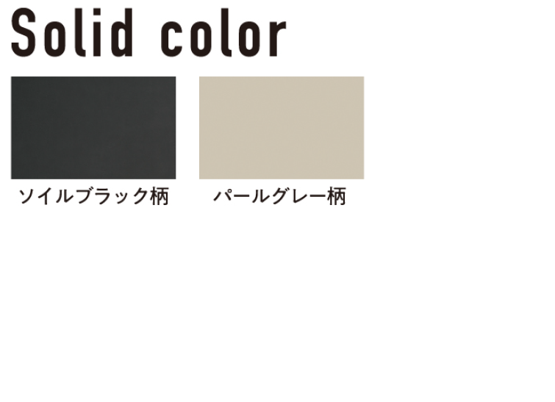
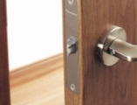
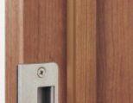
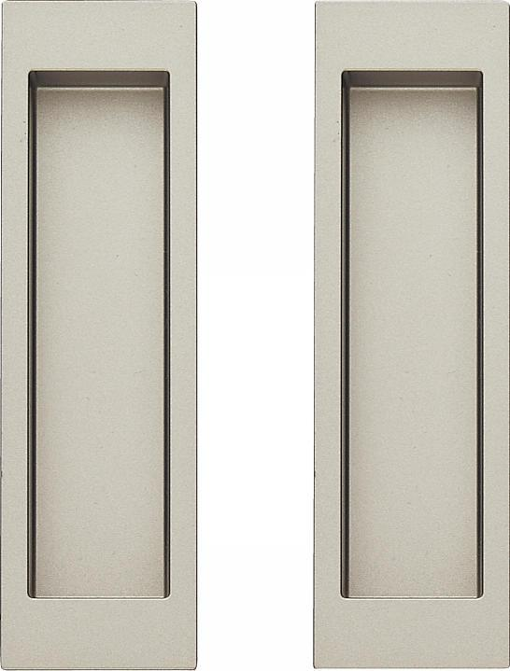
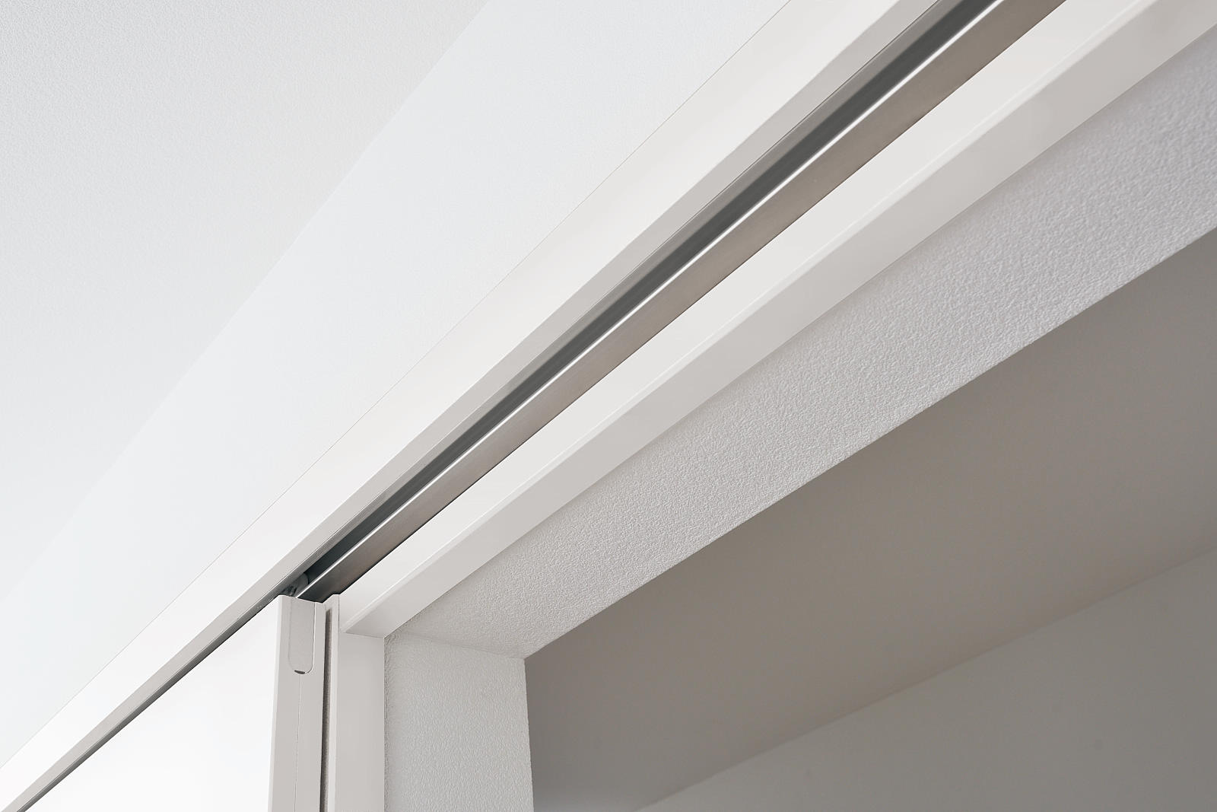
内装ドア ベリティス スタンダードレーベル
２m高
開き戸／上吊り引戸／Y戸車引戸 デザインバリエーション
●パネルタイプ
●採光タイプ
●採光タイプ
PA
PD
KE
SB
SC
WB
WC
LA
KD
LC
LD
MC
KC
●大採光タイプ
●引戸専用
●洗面タイプ
●トイレタイプ
●採光タイプ
MP
HB
HC
DB
DG
DC
TA
TD
LB
MK
※イメージ写真のため実際とは異なる場合がございます。
ハンドル
蝶番
枠
色柄バリエーション
より本物らしさを感じる
自然な「木肌感」。
開き戸
開き戸
ハンドル（Ａ１型）
1人でも扉の
吊り込みがしやすい
「カバー蝶番」
固定枠
セレクトカラー
ケーシング枠
ソフト
ウォールナット柄
ウォールナット柄
チェリー柄
イデアオーク柄
ブラック
オーク柄
ネイビー
オーク柄
ブルーグレー
オーク柄
ペールグリーン
オーク柄
サテンシルバー色（塗装）
静音に配慮した
「戸当たりクッション」「消音ラッチ」
開き戸
引手
引戸
メープル柄
グレージュ
アッシュ柄
グレージュ
オーク柄
ラピスグレー柄
角型引手（Ｃ１型）
ハンドル（Ａ１型）
ソイルブラック柄
パールグレー柄
アウトセット（壁付け）
サテンシルバー色（塗装）
＋18,000円 UP
サテンシルバー色（塗装）
ホワイトオーク柄
ホワイトアッシュ柄
しっくいホワイト柄
消音ラッチ
戸当たりクッション
赤文字＝
NEW

Slide 2
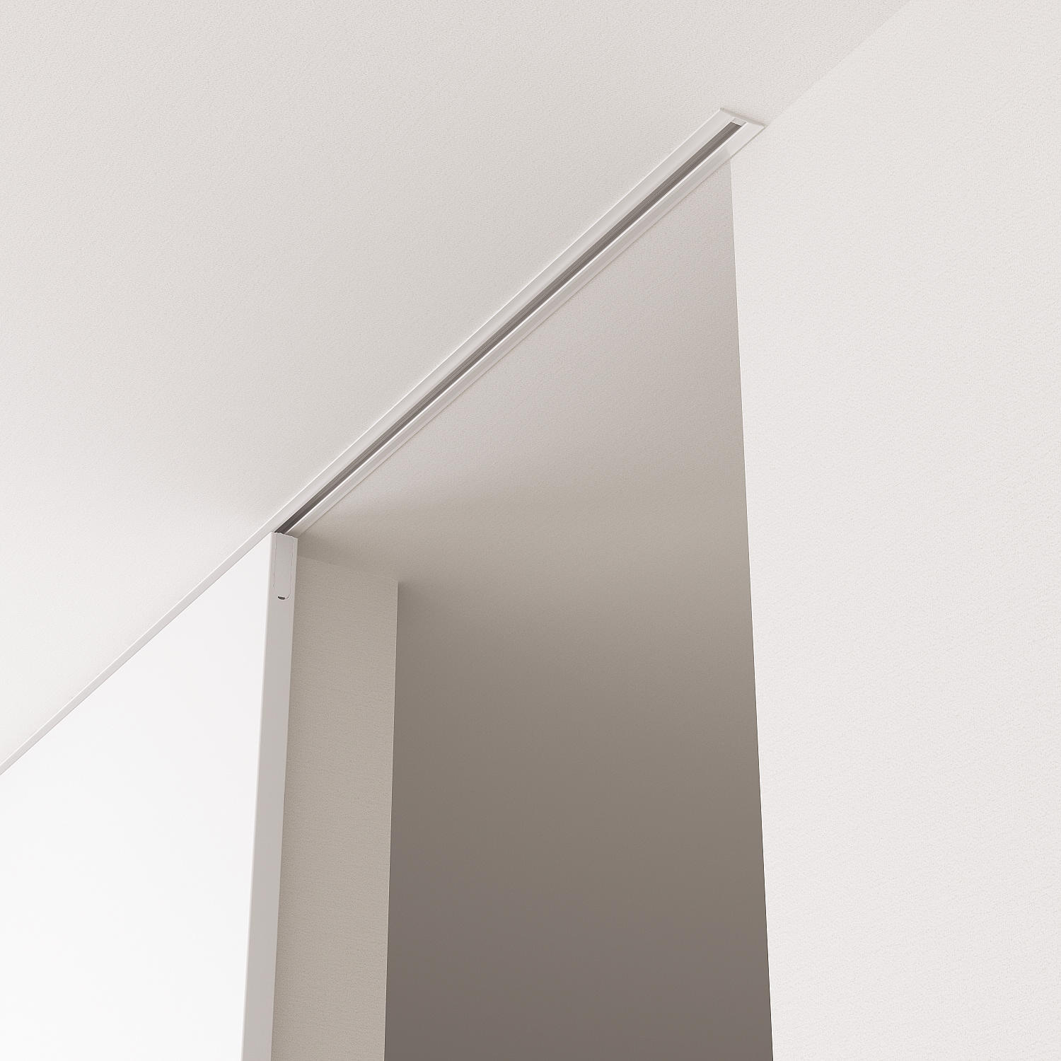
内装ドア ベリティス スタンダードレーベル
２.４m高
開き戸／上吊り引戸 デザインバリエーション
●パネルタイプ
●採光タイプ
●採光タイプ
PA
PD
KE
SB
SC
WB
WC
LA
KD
LC
LD
MC
KC
●大採光タイプ
●引戸専用
●洗面タイプ
●トイレタイプ
●採光タイプ
MP
HB
HC
DB
DG
DC
TA
TD
LB
MK
※イメージ写真のため実際とは異なる場合がございます。
ハンドル
蝶番
枠
色柄バリエーション
より本物らしさを感じる
自然な「木肌感」。
開き戸
開き戸
ハンドル（Ａ１型）
３方枠
固定枠
ケーシング枠
セレクトカラー
1人でも扉の
吊り込みがしやすい
「カバー蝶番」
アウトセット（壁付け）
アウトセット（天井埋込）
ソフト
ウォールナット柄
ウォールナット柄
チェリー柄
イデアオーク柄
ブラック
オーク柄
ネイビー
オーク柄
ブルーグレー
オーク柄
ペールグリーン
オーク柄
サテンシルバー色（塗装）
サテンシルバー色（塗装）
静音に配慮した
「戸当たりクッション」「消音ラッチ」
開き戸
引手
引戸
２方枠
メープル柄
グレージュ
アッシュ柄
グレージュ
オーク柄
ラピスグレー柄
角型引手（Ｃ１型）
すっきりとした空間に
「 ノイズレス蝶番
（隠し蝶番） 」
ソイルブラック柄
パールグレー柄
２方枠（Uオーダー）
ホワイトオーク柄
ホワイトアッシュ柄
しっくいホワイト柄
＋18,000円 UP
消音ラッチ
戸当たりクッション
サテンシルバー色（塗装）
（Uオーダー）
赤文字＝
NEW

Slide 3
内装ドア ベリティス スタンダードレーベル
全デザイン イデアオーク柄
開き戸／上吊り引戸／Y戸車引戸 デザインバリエーション
２m高
２.４m高
●パネルタイプ
●採光タイプ
PA
PD
KE
SB
SC
WB
WC
LA
LC
LD
MC
KC
●採光タイプ
●大採光タイプ
●引戸専用
●洗面タイプ
●トイレタイプ
KD
LB
MK
MP
HB
HC
DB
DG
DC
TA
TD

Slide 4
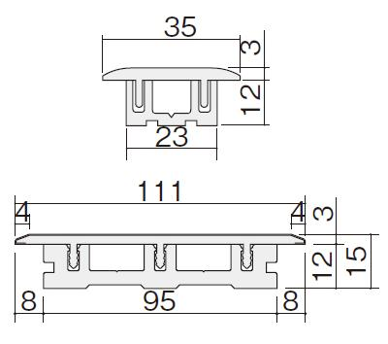
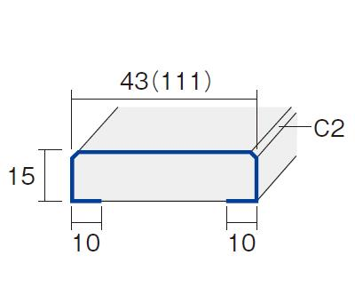
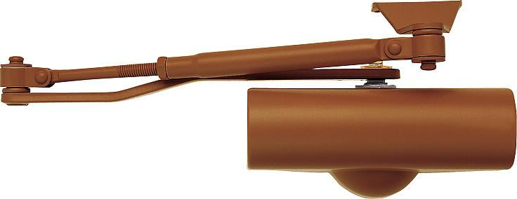
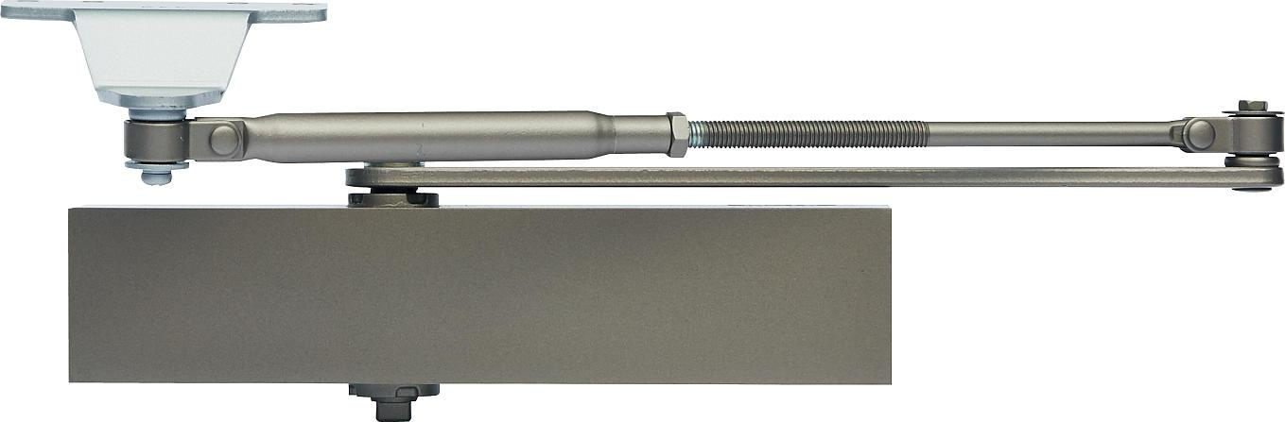

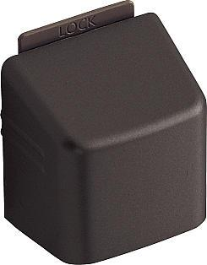
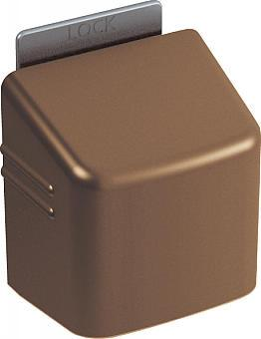
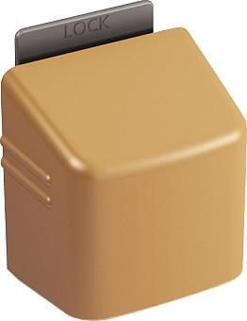
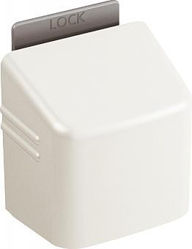
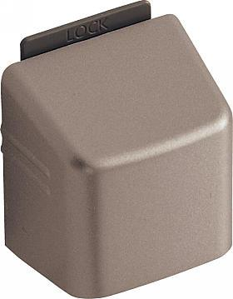
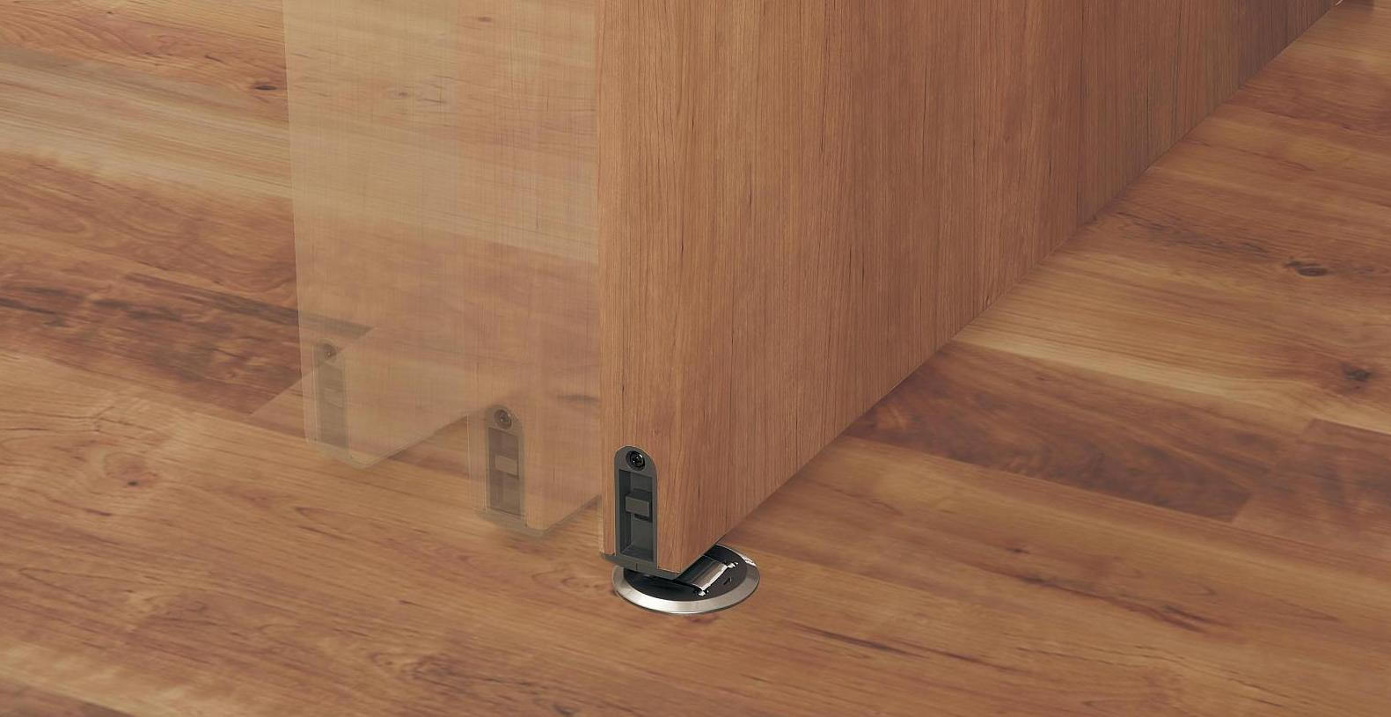
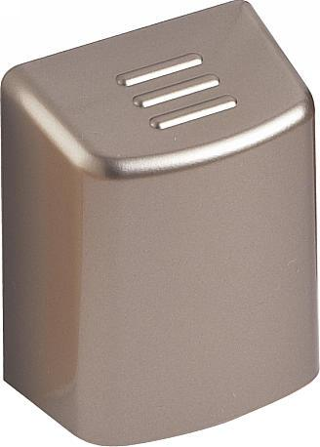
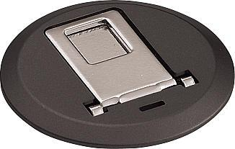
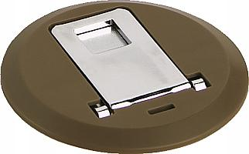
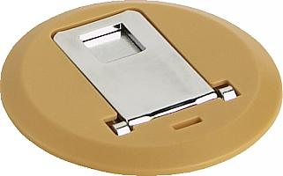
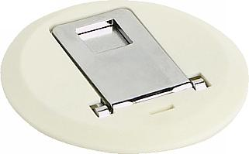
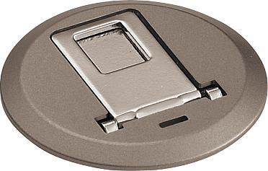
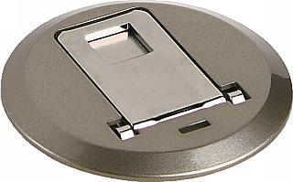
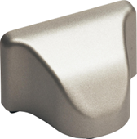
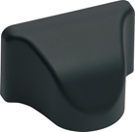
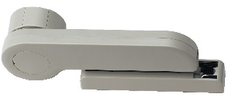
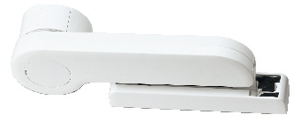
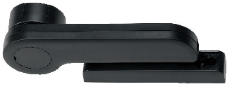
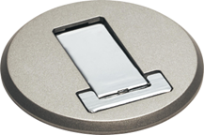
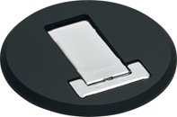
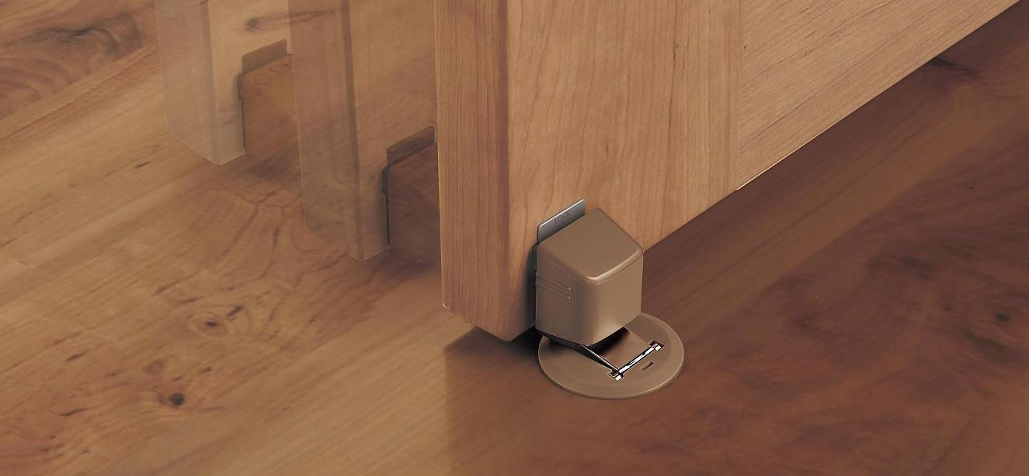
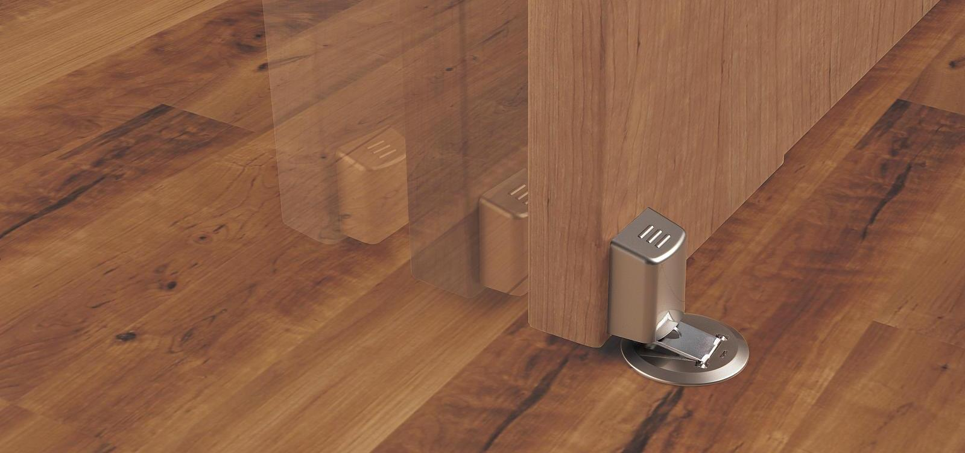
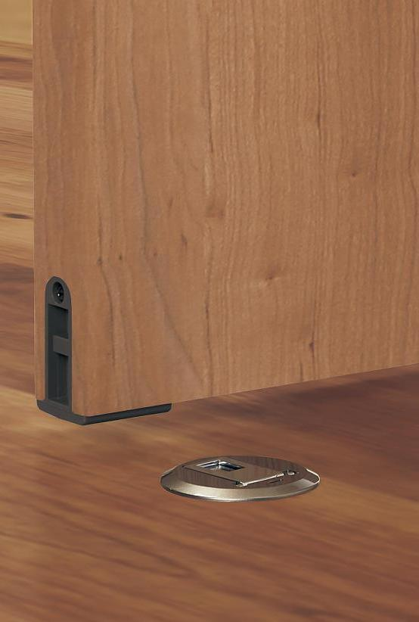
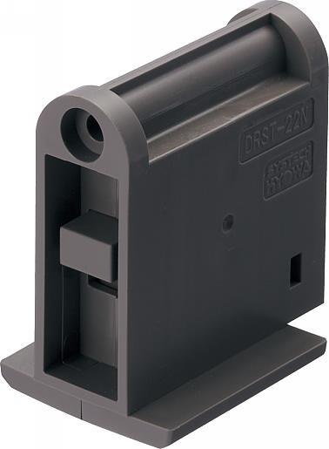
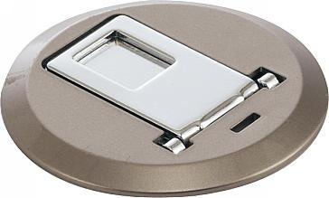
内装ドア ベリティス スタンダードレーベル
オプション
開き戸用見切縁（樹脂製）
開き戸用見切縁（樹脂製）
開き戸用見切縁（樹脂製）
開き戸用見切縁（木製）
ドアクローザー（ストップ機構あり）
ドアクローザー（ストップ機構なし）
扉を自動的に
閉める機構です。
扉を自動的に閉める機構です。
ダーク色
ミディアム色
ライト色
ホワイト色
シルバー色
フラットドアストッパー
フラットドアストッパー
フラットドアストッパー
埋め込みドアストッパー（Ｕオーダー）
ドアクローザー（ストップ機構あり）
ドアクローザー（ストップ機構なし）
（ロック機構付・バリアフリー仕様） 手動ロック式
（ロック機構付・バリアフリー仕様） 手動ロック式
（ロック機構付・バリアフリー仕様） 自動ロック式
ロック機構付・バリアフリー仕様
扉を自動的に閉める機構です。
扉を自動的に閉める機構です。
ブラック色
ダーク
ブラウン色
ライト
ブラウン色
ホワイト色
サテンシルバー色（塗装）
サテンシルバー色（塗装）
手動ロック式
開き戸用見切縁（樹脂製）
開き戸用見切縁（樹脂製）
開き戸用見切縁（樹脂製）
開き戸用見切縁（木製）
ダーク色
ミディアム色
シルバー色
ライト色
ホワイト色
フラットドアストッパー マグネットキャッチ式
開き戸 ソフトクローズ
（ロック機構なし・バリアフリー仕様）
扉をやさしく静かな音で閉める機構です。
サテンシルバー色（塗装）
ブラック色（塗装）
ホワイト色
（WN色）
グレー色
（WN色）
ブラック色
（WN色）
フラットドアストッパー
フラットドアストッパー
フラットドアストッパー
埋め込みドアストッパー（Ｕオーダー）
フラットドアストッパー マグネットキャッチ式
開き戸 ソフトクローズ
（ロック機構付・バリアフリー仕様）
（ロック機構付・バリアフリー仕様）
（ロック機構付・バリアフリー仕様）
（ロック機構付・バリアフリー仕様）
（ロック機構なし・バリアフリー仕様）
扉をやさしく静かな音で
閉める機構です。
手動ロック式
手動ロック式
自動ロック式
手動ロック式
ブラック色
ダーク
ブラウン色
ライト
ブラウン色
ホワイト色
サテンシルバー色
（塗装）
サテンシルバー色
（塗装）
単色グレー色
サテン
シルバー色
（塗装）
サテンシルバー色
（塗装）
ブラック色
（塗装）
ホワイト色
（WN色）
グレー色
（WN色）
ブラック色
（WN色）

Slide 5
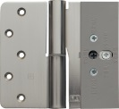
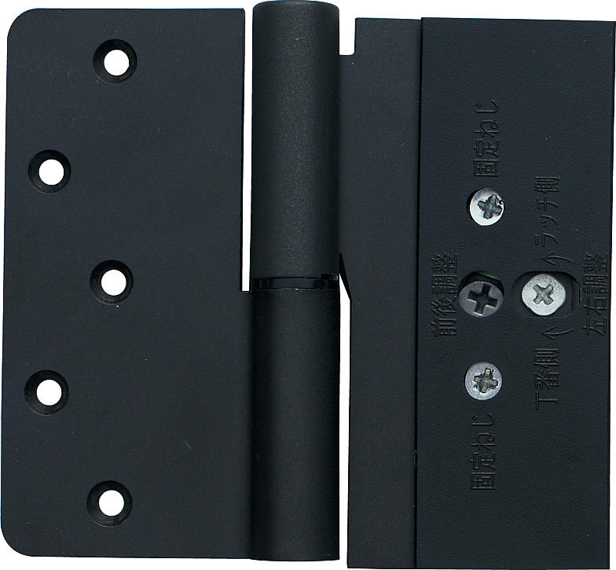
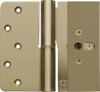
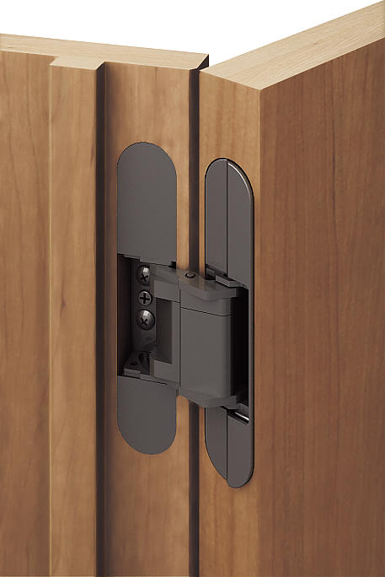
内装ドア ベリティス スタンダードレーベル
パーツ
■標準：カバー蝶番
特注色：カバー蝶番
蝶番
開き戸
蝶番
開き戸
1人でも扉の
吊り込みがしやすい
「カバー蝶番」
1人でも扉の
吊り込みがしやすい
「カバー蝶番」
蝶番色の
変更可能
Uオーダー
Uオーダー
標準
Uオーダー
Uオーダー
Uオーダー
Uオーダー
サテンシルバー色（塗装）
サテンシルバー色
（塗装）
サテンシルバー色（塗装）
サテンシルバー色
（メッキ）
ブロンズゴールド色
（塗装）
オフブラック色
（塗装）
真鍮色（塗装）
■ＯＰ：隠し蝶番
蝶番
開き戸
蝶番が見えない
「 ノイズレス蝶番
（隠し蝶番） 」
Uオーダー

Slide 6
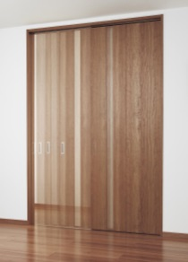
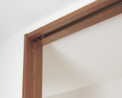
内装ドア ベリティス スタンダードレーベル
パーツ
■色柄
■引き戸のみの場合
色柄バリエーション
セレクトカラー
引戸を静かに開閉する「両側ソフトクローズ機構付き」
ソフト
ウォールナット柄
ウォールナット柄
チェリー柄
イデアオーク柄
ブラック
オーク柄
ネイビー
オーク柄
ブルーグレー
オーク柄
ペールグリーン
オーク柄
メープル柄
グレージュ
アッシュ柄
グレージュ
オーク柄
ラピスグレー柄
ソイルブラック柄
パールグレー柄
開く時も閉まる時も直前 にブレーキがかかってか ら静かに引き込みます。 上吊り引戸、Ｙ戸車引戸 に標準装備。
※枠：イデアオーク柄
ホワイトオーク柄
ホワイトアッシュ柄
しっくいホワイト柄
＋18,000円 UP
赤文字＝
NEW

Slide 7





















内装ドア ベリティス クラフトレーベル
開き戸／上吊り引戸／Ｙ戸車引戸 デザインバリエーション
●パネルタイプ
●採光タイプ
ＰＣ
ＰＫ
ＰＬ
ＬＥ
ＬＧ
（透明熱処理ガラス）
（チェッカーアクリル）
ＬＦ
ＬＭ
（カスミ熱処理ガラス）
（モールアクリル）
ＬＨ
ＬＫ
（透明熱処理ガラス）
（チェッカーアクリル）
ＬＪ
ＬＲ
（カスミ熱処理ガラス）
（モールアクリル）
ＭＤ
（透明熱処理ガラス）
NEW
●採光タイプ
● 大採光タイプ
●洗面タイプ
●トイレタイプ
ＭＥ
ＭＧ
（透明熱処理ガラス）
（チェッカーアクリル）
ＭＦ
ＭＭ
（カスミ熱処理ガラス）
（モールアクリル）
ＭＨ
（透明熱処理ガラス）
ＭＪ
（カスミ熱処理ガラス）
ＭN
（透明熱処理ガラス）
LN
（透明熱処理ガラス）
ＭL
（透明熱処理ガラス）
ＤＥ
ＤＦ
（カスミ熱処理ガラス）
（チェッカーアクリル）
ＴＣ
※イメージ写真のため実際とは異なる場合がございます。
ハンドル
蝶番
枠
色柄バリエーション
傷や汚れに強く、長く使える
開き戸
開き戸
ハンドル（Ａ１型）
1人でも扉の
吊り込みがしやすい
「カバー蝶番」
固定枠
セレクトカラー
ブロンズゴールド色（塗装）
ケーシング枠
ソフト
ウォールナット柄
ウォールナット柄
チェリー柄
イデアオーク柄
メープル柄
グレージュ
アッシュ柄
ソイルブラック柄
パールグレー柄
※ワイルドオーク柄（塗装対応） には対応しておりません。
静音に配慮した
「戸当たりクッション」「消音ラッチ」
開き戸
引手
引戸
グレージュ
オーク柄
ラピスグレー柄
ホワイトオーク柄
ホワイトアッシュ柄
しっくいホワイト柄
角型引手（Ｃ１型）
アウトセット（壁付け）
ブロンズゴールド色（塗装）
消音ラッチ
戸当たりクッション
ブロンズゴールド色（塗装）
ブラック
オーク柄
ネイビー
オーク柄
ブルーグレー
オーク柄
ペールグリーン
オーク柄
赤文字＝
NEW

Slide 8



















内装ドア ベリティス クラフトレーベル （ワイルドオーク柄 塗装対応）
開き戸／上吊り引戸／Ｙ戸車引戸 デザインバリエーション
●パネルタイプ
●採光タイプ
ＰＣ
ＰＫ
ＰＬ
ＬＥ
ＬＧ
（透明熱処理ガラス）
（チェッカーアクリル）
ＬＦ
ＬＭ
（カスミ熱処理ガラス）
（モールアクリル）
ＬＨ
ＬＫ
（透明熱処理ガラス）
（チェッカーアクリル）
ＬＪ
ＬＲ
（カスミ熱処理ガラス）
（モールアクリル）
ＬＵ
（透明熱処理ガラス）
●採光タイプ
●洗面タイプ
●トイレタイプ
ＭＤ
（透明熱処理ガラス）
ＭＥ
ＭＧ
（透明熱処理ガラス）
（チェッカーアクリル）
ＭＦ
ＭＭ
（カスミ熱処理ガラス）
（モールアクリル）
ＭＨ
（透明熱処理ガラス）
ＭＪ
（カスミ熱処理ガラス）
ＤＥ
ＤＦ
（カスミ熱処理ガラス）
（チェッカーアクリル）
ＴＣ
ハンドル
蝶番
枠
特長
ワイルドオーク柄（塗装対応）
開き戸
開き戸
開き戸
カラーバリエーション
静音に配慮した
「消音ラッチ」
「戸当たりクッション」
ハンドル（Ａ１型）
1人でも扉の
吊り込みがしやすい
「カバー蝶番」
固定枠
市販のアクセサリーも
取り付け可能※
ラッチ部には消音に配慮した加工を施し、
ハンドル側の戸当たりには、クッション材を設けています。
ブロンズゴールド色（塗装）
ケーシング枠
引手
引戸
ワイルドオーク柄
（塗装対応）※
DIYが初めての方でも気軽にセルフ
ペイントできるドアをご用意しました。
好きな色に塗って、お部屋のアクセントに。
※ワイルドオーク柄のみ対応
角型引手（Ｃ１型）
アウトセット（壁付け）
ブロンズゴールド色（塗装）
框部に芯材が入っているので、
ねじでの取り付けに対応可能。
※両面テープ、接着剤、
くぎで取り付けるものは対応できません。
消音ラッチ
戸当たりクッション
ブロンズゴールド色（塗装）
※ワイルドオーク柄（塗装対応）の表面は、塗料が塗布しやすいよう特殊な加工を施しております。
塗料を塗らない状態でご使用をされますと、手アカ等の汚れや傷が付着する原因になります。開梱状態での色柄をお楽しみいただく場合は、
市販クリア塗料を塗布ください。

Slide 9





































オプション
開き戸用見切縁（樹脂製）
開き戸用見切縁（樹脂製）
開き戸用見切縁（樹脂製）
開き戸用見切縁（木製）
ドアクローザー（ストップ機構あり）
ドアクローザー（ストップ機構なし）
扉を自動的に
閉める機構です。
扉を自動的に閉める機構です。
ダーク色
ライト色
ホワイト色
シルバー色
フラットドアストッパー
フラットドアストッパー
フラットドアストッパー
埋め込みドアストッパー（Ｕオーダー）
ドアクローザー（ストップ機構あり）
ドアクローザー（ストップ機構なし）
（ロック機構付・バリアフリー仕様） 手動ロック式
（ロック機構付・バリアフリー仕様） 手動ロック式
（ロック機構付・バリアフリー仕様） 自動ロック式
ロック機構付・バリアフリー仕様
扉を自動的に閉める機構です。
扉を自動的に閉める機構です。
ブラック色
ダーク
ブラウン色
ライト
ブラウン色
ホワイト色
サテンシルバー色（塗装）
サテンシルバー色（塗装）
手動ロック式
開き戸用見切縁（樹脂製）
開き戸用見切縁（樹脂製）
開き戸用見切縁（樹脂製）
開き戸用見切縁（木製）
シルバー色
ダーク色
ライト色
ホワイト色
フラットドアストッパー マグネットキャッチ式
開き戸 ソフトクローズ
（ロック機構なし・バリアフリー仕様）
扉をやさしく静かな音で閉める機構です。
サテンシルバー色（塗装）
ブラック色（塗装）
ホワイト色
（WN色）
グレー色
（WN色）
ブラック色
（WN色）
フラットドアストッパー
フラットドアストッパー
フラットドアストッパー
埋め込みドアストッパー（Ｕオーダー）
フラットドアストッパー マグネットキャッチ式
開き戸 ソフトクローズ
（ロック機構付・バリアフリー仕様）
（ロック機構付・バリアフリー仕様）
（ロック機構付・バリアフリー仕様）
（ロック機構付・バリアフリー仕様）
（ロック機構なし・バリアフリー仕様）
扉をやさしく静かな音で
閉める機構です。
手動ロック式
手動ロック式
自動ロック式
手動ロック式
ブラック色
ダーク
ブラウン色
ライト
ブラウン色
ホワイト色
サテンシルバー色
（塗装）
サテンシルバー色
（塗装）
単色グレー色
サテン
シルバー色
（塗装）
サテンシルバー色
（塗装）
ブラック色
（塗装）
ホワイト色
（WN色）
グレー色
（WN色）
ブラック色
（WN色）

Slide 10


内装ドア ベリティス クラフトレーベル
パーツ
■ワイルドオーク（塗装対応）なし
■全柄
色柄バリエーション
色柄バリエーション
セレクトカラーー
ベーシックカラー
セレクトカラーー
ソフト
ウォールナット柄
ウォールナット柄
チェリー柄
イデアオーク柄
メープル柄
グレージュ
アッシュ柄
ソイルブラック柄
パールグレー柄
ソフト
ウォールナット柄
ウォールナット柄
チェリー柄
イデアオーク柄
メープル柄
グレージュ
アッシュ柄
ソイルブラック柄
パールグレー柄
グレージュ
オーク柄
ラピスグレー柄
ホワイトオーク柄
ホワイトアッシュ柄
しっくいホワイト柄
グレージュ
オーク柄
ラピスグレー柄
ホワイトオーク柄
ホワイトアッシュ柄
しっくいホワイト柄
ブラック
オーク柄
※お好みの塗料でペイントできます。
ブラック
オーク柄
ネイビー
オーク柄
ブルーグレー
オーク柄
ペールグリーン
オーク柄
ネイビー
オーク柄
ブルーグレー
オーク柄
ペールグリーン
オーク柄
ワイルドオーク柄
（塗装対応）
価格が異なります。
赤文字＝
NEW
赤文字＝
NEW
※全柄対応
ワイルドオーク柄（塗装対応）
ワイルドオーク柄（塗装対応）
特長
カラーバリエーション
市販のアクセサリーも
取り付け可能※
ワイルドオーク柄
（塗装対応）
気軽にセルフペイント
できるドアを
ご用意しました。
※ワイルドオーク柄のみ対応
ワイルドオーク柄
（塗装対応）※
DIYが初めての方でも気軽にセルフ
ペイントできるドアをご用意しました。
好きな色に塗って、お部屋のアクセントに。
※ワイルドオーク柄のみ対応
※ワイルドオーク柄（塗装対応）の表面は、塗料が
塗布しやすいよう特殊な加工を施しております。
塗料を塗らない状態でご使用をされますと、手アカ等の汚れや傷が付着する原因になります。
開梱状態での色柄をお楽しみいただく場合は、
市販クリア塗料を塗布ください。
框部に芯材が入っているので、
ねじでの取り付けに対応可能。
※両面テープ、接着剤、
くぎで取り付けるものは対応できません。
※ワイルドオーク柄（塗装対応）の表面は、塗料が塗布しやすいよう特殊な加工を施しております。
塗料を塗らない状態でご使用をされますと、手アカ等の汚れや傷が付着する原因になります。開梱状態での色柄をお楽しみいただく場合は、
市販クリア塗料を塗布ください。

Slide 11


内装ドア ベリティス クラフトレーベル
パーツ
■標準：カバー蝶番 ブロンズゴールド色
特注色：カバー蝶番
蝶番
蝶番
開き戸
開き戸
1人でも扉の
吊り込みがしやすい
「カバー蝶番」
1人でも扉の
吊り込みがしやすい
「カバー蝶番」
蝶番色の
変更可能
Uオーダー
Uオーダー
標準
Uオーダー
Uオーダー
Uオーダー
Uオーダー
ブロンズゴールド色（塗装）
オフブラック色
（塗装）
ブロンズゴールド色
（塗装）
サテンシルバー色
（メッキ）
サテンシルバー色
（塗装）
オフブラック色
（塗装）
真鍮色（塗装）
引き戸のみの場合
引戸を静かに開閉する「両側ソフトクローズ機構付き」
開く時も閉まる時も直前 にブレーキがかかってか ら静かに引き込みます。 上吊り引戸、Ｙ戸車引戸 に標準装備。

Slide 12

標準取っ手・引手 / 採光部・枠
内装ドア ベリティス クラフトレーベル
■採光部
■ハンドル・引手
■枠
ハンドル
ハンドル
引手
枠
開き戸
開き戸
引戸
ハンドル（Ａ１型）
固定枠
ハンドル（Ａ１型）
角型引手（Ｃ１型）
ケーシング枠
ブロンズゴールド色（塗装）
引手
引戸
ブロンズゴールド色（塗装）
ブロンズゴールド色（塗装）
角型引手（Ｃ１型）
アウトセット（壁付け）
ブロンズゴールド色（塗装）

Slide 13



















内装ドア ベリティス プラスレーベル
開き戸／上吊り引戸 デザインバリエーション
●パネルタイプ
●採光タイプ
●洗面タイプ
●トイレタイプ
PZ
PH
PJ
WV
WX
WH
WJ
DZ
TZ
壁に溶け込む枠納まりから、
オーソドックスな枠納まりまでラインアップ。
見付やチリを最小限におさえたスマート枠を新たにラインアップ。そのほか、枠が目立ちにくい薄見付枠、天井とのつながりで広がりが生まれる2方枠などノイズレス空間にこだわった枠納まりを多数ご用意しています。
※イメージ写真のため実際とは異なる場合がございます。
スマート枠
薄見付枠 ※開き戸のみ
2方枠
（見付15mm）
（見付6mm）
（見付24mm）
枠
ハンドル
蝶番
色柄バリエーション
開き戸
開き戸
2方枠
薄見付枠
かくし枠
ハンドル（Ａ１型）
ノイズレス
蝶番
（隠し蝶番）
セレクトカラー
ソイルブラック柄
ソフト
ウォールナット柄
ウォールナット柄
チェリー柄
イデアオーク柄
メープル柄
グレージュ
アッシュ柄
※開き戸のみ
※引戸のみ
サテンシルバー色（メッキ）
引手
スマート枠
（2方枠/３方枠）
アウトセット
（天井埋め込み）
アウトセット
（壁付け）
引戸
薄見付枠
（薄見付蝶番）
パールグレー柄
グレージュ
オーク柄
ラピスグレー柄
ホワイトオーク柄
ホワイトアッシュ柄
ロング引手
（Ｃ3型）
サテン
シルバー色
（メッキ）
しっくいホワイト柄
ブラック
オーク柄
ネイビー
オーク柄
ブルーグレー
オーク柄
ペールグリーン
オーク柄
ホワイト色／ブラック色／グレー色
赤文字＝
NEW

Slide 14

















折れ戸 スタンダード
折れ戸 ベリティス
デザイン
カラーバリエーション
カラーバリエーション
赤文字＝
NEW
ソフト
ウォールナット柄
ウォールナット柄
チェリー柄
イデアオーク柄
メープル柄
グレージュ
アッシュ柄
グレージュ
オーク柄
ラピスグレー柄
ホワイト
オーク柄
ホワイト
アッシュ柄
しっくい
ホワイト柄
ベリティスシート
ハンドル
パナソニックが目指したのはより本物らしさを 感じる自然な「木肌感」。
DB型 洗面タイプ
天然木の自然な凹凸を読み取り、 分析し再現することで最適にコントロールされた木肌感をつくりだしま した。
P1製（表示錠）
サテンシルバー色（塗装）
※イメージ写真のため実物とは異なる場合がございます。
開閉スペースは開き戸の約１/３。
開閉スペースを確保しにくいところや、他のドアと干渉する場合におすすめです。
特長
ワンアクションで開閉できる
開閉がスムーズな
片開きドアと折れ戸の開閉スペースの違い
「プッシュプルハンドル」
「上吊りランナー方式」
■片開きドアの場合
■折れ戸の場合
サテンシルバー色（塗装）を標準装備。
サテンシルバー色（メッキ）、オフブラック色
（塗装）もオプションでご用意しています。
上吊りなので扉本体がスムーズに動き、
簡単に開閉できます。

Slide 15





ドアデザイン・折れ戸の特長 （Ｕオーダー）
開閉スペースは開き戸の約１/３。
開閉スペースを確保しにくいところや、他のドアと干渉する場合におすすめです。
デザイン
片開きドアと折れ戸の開閉スペースの違い
■片開きドアの場合
■折れ戸の場合
有効開口幅850mm対応
Uオーダーで有効開口幅850mmまで対応でき、
車いすでの出入りが可能です。
引き代が取れない場所におすすめです。
ＴＡ型 洗面タイプ
DB型 洗面タイプ
有効開口幅 850mm
車いすでも通れます。
枠固定用下ピポット
RC床など木質床仕上げ以外にも設置できる
枠固定用下ピポットがUオーダーで対応可能です。
枠固定用下ピポットを使用することで、
木製・樹脂製の２つの見切縁からお選びいただけます。
Uオーダー 枠固定用下ピポット
標準品
床固定用下ピポット
木製見切縁
樹脂性見切縁
※枠固定用下ピポット（Ｕオーダー）に
変更した場合のみ対応可能

Slide 16











幅広上吊り引戸 枠納まり
幅広上吊り引戸 枠納まり ベリティス
デザイン
カラーバリエーション
カラーバリエーション
赤文字＝
NEW
ソフト
ウォールナット柄
ウォールナット柄
チェリー柄
イデアオーク柄
メープル柄
グレージュ
アッシュ柄
グレージュ
オーク柄
ラピスグレー柄
ホワイト
オーク柄
ホワイト
アッシュ柄
しっくい
ホワイト柄
ベリティスシート
バー引手（木製バー）
ＫＣ
※換気ガラリ付き
パナソニックが目指したのはより本物らしさを 感じる自然な「木肌感」。
採光部 標準仕様
半透明アクリル板
（取り外しはできません）
（表裏はありません）
天然木の自然な凹凸を読み取り、 分析し再現することで最適にコントロールされた木肌感をつくりだしま した。
ダーク色
ミディアム色
ライト色
ホワイト色
※イメージ写真のため実物とは異なる場合がございます。
枠納まり
特長
引戸を静かに開閉する
「両側ソフトクローズ機構付き」
握りやすい「バー引手」。
抗菌・抗ウイルス加工も用意
開閉がスムーズな
「上吊り引戸」
光もれを防ぐ
「モヘア」「縦枠の戸じゃくり加工」
軽い力で開閉できる上吊り仕様。つまずきにくく、
車いすでの出入りもラクにできます。ごみもたまりにくく、お掃除も簡単です。
縦枠には戸じゃくり加工を施し、中方立には調整可能な
モヘアを装備しているので、引戸の光もれを軽減します。
上吊りランナー
開口部に突起がなく、
通行時もスムーズです。
開く時も閉まる時も直前にブレーキがかかってから静かに引き込みます。
バー引手（木製バー）を標準装備。
（標準は、抗菌・抗ウイルス加工なし）

Slide 17





幅広上吊り引戸 戸袋引込み
幅広上吊り引戸 戸袋引き込み
デザイン
カラーバリエーション
カラーバリエーション
赤文字＝
NEW
ソフト
ウォールナット柄
ウォールナット柄
チェリー柄
イデアオーク柄
メープル柄
グレージュ
アッシュ柄
グレージュ
オーク柄
ラピスグレー柄
ホワイト
オーク柄
ホワイト
アッシュ柄
しっくい
ホワイト柄
ベリティスシート
バー引手（木製バー）
ＫＣ
※換気ガラリ付き
パナソニックが目指したのはより本物らしさを 感じる自然な「木肌感」。
採光部 標準仕様
半透明アクリル板
（取り外しはできません）
（表裏はありません）
天然木の自然な凹凸を読み取り、 分析し再現することで最適にコントロールされた木肌感をつくりだしま した。
ダーク色
ミディアム色
ライト色
ホワイト色
※イメージ写真のため実物とは異なる場合がございます。
戸袋引込み
特長
部屋の内と外の壁面がすっきり納まる 「戸袋引込み」
開閉がスムーズな
「上吊り引戸」
光もれを防ぐ
「モヘア」「縦枠の戸じゃくり加工」
引戸が壁内に納まる戸袋引込みで、スペースを有効活用できます。
引戸を壁に納めることで、室内外の壁面に手すり※を設置可能。収納家具・ベッドなどを壁に付けて設置でき、限られたスペースを有効に活用することができます。
軽い力で開閉できる上吊り仕様。つまずきにくく、
車いすでの出入りもラクにできます。ごみもたまりにくく、お掃除も簡単です。
縦枠には戸じゃくり加工を施し、中方立には調整可能な
モヘアを装備しているので、引戸の光もれを軽減します。
※控え壁に手すりを取り付ける場合は、手すりの施工説明書に指定された補強をするとともに、
取付ねじが控え壁を貫通しないように、ねじの寸法をご確認ください。
上吊りランナー
引戸が壁内にすっきり。
室外側に手すりを取付可能。
壁面を有効活用。
開口部に突起がなく、
通行時もスムーズです。
マグネットガイドピンのしくみ

Slide 18


幅広上吊り引戸 アウトセット納まり
幅広上吊り引戸 アウトセット納まり ベリティス
デザイン
カラーバリエーション
カラーバリエーション
赤文字＝
NEW
ソフト
ウォールナット柄
ウォールナット柄
チェリー柄
イデアオーク柄
メープル柄
グレージュ
アッシュ柄
グレージュ
オーク柄
ラピスグレー柄
ホワイト
オーク柄
ホワイト
アッシュ柄
しっくい
ホワイト柄
ベリティスシート
ＫＣ
※換気ガラリ付き
パナソニックが目指したのはより本物らしさを 感じる自然な「木肌感」。
採光部 標準仕様
半透明アクリル板
（取り外しはできません）
（表裏はありません）
天然木の自然な凹凸を読み取り、 分析し再現することで最適にコントロールされた木肌感をつくりだしま した。
ダーク色
ミディアム色
ライト色
ホワイト色
※イメージ写真のため実物とは異なる場合がございます。
アウトセット納まり
特長
在宅介護のリフォームに最適な 「アウトセット納まり」
開閉がスムーズな
「上吊り引戸」
光もれを防ぐ
「モヘア」「縦枠の戸じゃくり加工」
控え壁のいらないアウトセット納まり。リフォームにおすすめです。
縦枠には戸じゃくり加工を施し、中方立には調整可能な
モヘアを装備しているので、引戸の光もれを軽減します。
控え壁のいらないアウトセット納まり。耐力壁にも対応でき、間取り設計の幅が広がります。また、リフォーム工事の場合でも対応できます。
軽い力で開閉できる上吊り仕様。つまずきにくく、
車いすでの出入りもラクにできます。ごみもたまりにくく、お掃除も簡単です。
上吊りランナー
開口部に突起がなく、
通行時もスムーズです。
レール部とすっきり納める幕板仕様。
※アウトセット納まり［かってにクローズ（自閉）機構付き］には、床面に取り付けるストッパーが必要となります。

Slide 19












タッチレス自動ドア e-Kindoor（イーカインド） ベリティス
デザイン
SB
KD
ＰＫ
ＬＥ
（透明熱処理ガラス）
色柄バリエーション
セレクトカラー
価格が
異なります。
ソフトウォールナット柄
ウォールナット柄
チェリー柄
イデアオーク柄
メープル柄
グレージュ
アッシュ柄
ブラック
オーク柄
ネイビー
オーク柄
ブルーグレー
オーク柄
グレージュ
オーク柄
ラピスグレー柄
ホワイトオーク柄
ホワイト
アッシュ柄
しっくい
ホワイト柄
ペールグリーン
オーク柄
ソイル
ブラック柄
パール
グレー柄
セレクトカラー
ソフトウォールナット柄
ウォールナット柄
チェリー柄
イデアオーク柄
メープル柄
グレージュ
アッシュ柄
グレージュ
オーク柄
ラピスグレー柄
ソイル
ブラック柄
パール
グレー柄
※イメージ写真のため実物とは異なる場合がございます。
ホワイト
オーク柄
ホワイト
アッシュ柄
しっくい
ホワイト柄
ブラック
オーク柄
ネイビー
オーク柄
ブルーグレー
オーク柄
ペールグリーン
オーク柄
赤文字＝
NEW
特長
室内に設置する自動ドアだから、引手に
手をそえる自然な操作感を大切にしました。
切り替えが簡単な2つの開閉モード「2WAYモード」、
「1WAYモード」を採用。
非接触開閉を可能にする
「センサー引手」。
本締り錠・間仕切錠にも
対応可能。
2WAYモード
1WAYモード
センサー引手に手をかざすだけで、扉に手を触れることなく
自動で扉を開閉することができます。
通常時には、自動で閉まる「2WAYモード」を設定しておき、物の出し入れなどの時には、扉が開いたままで止まる「1WAYモード」に切り替えることができます。
センサー引手に手をかざすと、引手センサーが感知し、上枠のセンサー受光部に開閉信号を送信、扉が自動で開きます。
セパレート型本締り錠や間仕切錠も取り付け可能
（下付け対応のみ）。

Slide 20
タッチレス自動ドア e-Kindoor（イーカインド） ベリティス
●パネルタイプ
●採光タイプ
●採光タイプ
PA
PD
KE
SB
SC
WB
WC
LA
LC
LD
MC
KC
●採光タイプ
KD
MK
LB
●パネルタイプ
●採光タイプ
ＰＣ
ＰＫ
ＰＬ
ＬＥ
（透明熱処理ガラス）
ＬＨ
（透明熱処理ガラス）
ＭＤ
（透明熱処理ガラス）
ＭＥ
（透明熱処理ガラス）
ＭＨ
（透明熱処理ガラス）
ＬＧ
（チェッカーアクリル）
ＬＫ
（チェッカーアクリル）
ＭＧ
（チェッカーアクリル）
ＭＪ
（カスミ熱処理ガラス）
ＬＦ
（カスミ熱処理ガラス）
ＬＪ
（カスミ熱処理ガラス）
ＭＦ
（カスミ熱処理ガラス）
ＬＭ
（モールアクリル）
ＬＲ
（モールアクリル）
ＭＭ
（モールアクリル）
開き戸／上吊り引戸／Ｙ戸車引戸 デザインバリエーション
●パネルタイプ
●採光タイプ
ＰＣ
ＰＫ
ＰＬ
ＬＥ
ＬＧ
（透明熱処理ガラス）
（チェッカーアクリル）
ＬＦ
ＬＭ
（カスミ熱処理ガラス）
（モールアクリル）
ＬＨ
ＬＫ
（透明熱処理ガラス）
（チェッカーアクリル）
ＬＪ
ＬＲ
（カスミ熱処理ガラス）
（モールアクリル）
ＭＤ
（透明熱処理ガラス）
●採光タイプ
●洗面タイプ
●トイレタイプ
ＭＥ
ＭＧ
（透明熱処理ガラス）
（チェッカーアクリル）
ＭＦ
ＭＭ
（カスミ熱処理ガラス）
（モールアクリル）
ＭＨ
（透明熱処理ガラス）
ＭＪ
（カスミ熱処理ガラス）
ＤＥ
ＤＦ
（カスミ熱処理ガラス）
（チェッカーアクリル）
ＴＣ

Slide 21









幅広引き戸 ドアデザイン
PA 型
SC 型
LB 型
KC 型
DC 型
ＰＡ
ＳＣ
ＬＢ
ＫＣ
※換気ガラリ付き
ＤＣ
PC 型
SB 型
LA 型
LC 型
DB 型
ＰＣ
ＳＢ
ＬＡ
ＬＣ
ＤＢ

Slide 22









































ハンドル
内装ドア ハンドルセレクト
Ａ１型
Ａ１型
Ａ２型
Ａ３型
Ａ７型
Ｂ１型
抗菌・抗ウィルス加工
サテンシルバー色
（メッキ）
ハンドル（Ａ１型）
ハンドル（Ａ１型）
表示錠
ハンドル（Ａ２型）
ハンドル（Ａ２型）
表示錠
ハンドル（Ａ３型）
ハンドル（Ａ３型）
表示錠
サテンシルバー色（塗装）
ハンドル（Ａ１型）
ハンドル（Ａ１型）
表示錠
ハンドル（Ａ１型）
ハンドル（Ａ１型）
表示錠
ハンドル（Ａ２型）
ハンドル（Ａ２型）
表示錠
ハンドル（Ａ３型）
ハンドル（Ａ３型）
表示錠
ブロンズゴールド色
（塗装）
ハンドル（Ａ１型）
ハンドル（Ａ１型）
表示錠
ハンドル（Ａ２型）
ハンドル（Ａ２型）
表示錠
ハンドル（Ａ３型）
ハンドル（Ａ３型）
表示錠
オフブラック色（塗装）
ハンドル（Ａ１型）
ハンドル（Ａ１型）
表示錠
ハンドル（Ａ１型）
ハンドル（Ａ１型）
表示錠
ハンドル（Ａ２型）
ハンドル（Ａ２型）
表示錠
ハンドル（Ａ３型）
ハンドル（Ａ３型）
表示錠
ハンドル（Ａ7型）
ハンドル（Ａ7型）
表示錠
握り玉（B1型）
握り玉（B1型）
表示錠
真鍮色（メッキ）
ハンドル（Ａ１型）
ハンドル（Ａ１型）
表示錠
ハンドル（Ａ２型）
ハンドル（Ａ２型）
表示錠
ハンドル（Ａ３型）
ハンドル（Ａ３型）
表示錠
ハンドル（Ａ7型）
ハンドル（Ａ7型）
表示錠
握り玉（B1型）
握り玉（B1型）
表示錠

Slide 23



ハンドル
内装ドア ハンドルセレクト
B2型
Ｎ1型
Ｎ2型
オフブラック色（塗装）
オフブラック色（塗装）
オフブラック色（塗装）
ハンドル（B2型）
ハンドル（B2型）
表示錠
ハンドル（Ｎ2型）
ハンドル（Ｎ2型）表示錠
真鍮色（メッキ）
真鍮色（メッキ）
真鍮色（塗装）
ハンドル（B2型）
ハンドル（B2型）
表示錠
ハンドル（Ｎ2型）
ハンドル（Ｎ2型）表示錠
サテンシルバー色（塗装）
サテンシルバー色（塗装）
ハンドル（Ｎ1型）
ハンドル（Ｎ1型）表示錠

Slide 24
































ハンドル
内装ドア ハンドルセレクト
Ｐ１型
Ｐ２型
Ｐ３型
Ｐ４型
Ｐ５型
サテンシルバー色
（メッキ）
サテンシルバー色（メッキ）
ハンドル（Ｐ１型）
ハンドル（Ｐ１型）
表示錠
ハンドル（Ｐ２型）
ハンドル（Ｐ２型）
表示錠
ハンドル（Ｐ３型）
ハンドル（Ｐ３型）
表示錠
サテンシルバー色
（塗装）
サテンシルバー色（塗装）
ハンドル（Ｐ１型）
ハンドル（Ｐ１型）
表示錠
オフブラック色（塗装）
オフブラック色
（塗装）
ハンドル（Ｐ１型）
ハンドル（Ｐ１型）
表示錠
ハンドル（Ｐ２型）
ハンドル（Ｐ２型）
表示錠
ハンドル（Ｐ３型）
ハンドル（Ｐ３型）
表示錠
マローネ
マローネ
ハンドル（Ｐ４型）
ハンドル（Ｐ４型）
表示錠
ハンドル（Ｐ５型）
ハンドル（Ｐ５型）
表示錠
ブロンゾ
ブロンゾ
ハンドル（Ｐ４型）
ハンドル（Ｐ４型）
表示錠
ハンドル（Ｐ５型）
ハンドル（Ｐ５型）
表示錠

Slide 25












内装ドア ハンドルセレクト
Ａ５型
Ａ６型
サテンニッケル色（メッキ）
サテンニッケル色（メッキ）
ハンドル（Ａ５型）
ハンドル（Ａ５型）
表示錠
ハンドル（Ａ６型）
ハンドル（Ａ６型）
表示錠
クロニッケル色（メッキ）
クロニッケル色（メッキ）
ハンドル（Ａ５型）
ハンドル（Ａ５型）
表示錠
ハンドル（Ａ６型）
ハンドル（Ａ６型）
表示錠
クローム色（メッキ）

Slide 26






















引手
内装ドア 引手セレクト
Ｃ１型
Ｃ１型
Ｃ３型 引手専用タイプのみ
Ｃ4型 戸袋引き込み用
抗菌・抗ウィルス加工
サテンシルバー色
（メッキ）
角型引手（Ｃ１型）
角型引手（Ｃ１型）
表示錠
ロング引手（Ｃ３型）
ロング引手（Ｃ３型）表示錠
戸袋引き込み（Ｃ4型）
サテンシルバー色
（塗装）
ワンタッチ
ワンタッチ
ワンタッチ
角型引手（Ｃ１型）
角型引手（Ｃ１型）
表示錠
角型引手（Ｃ１型）
角型引手（Ｃ１型）
表示錠
ロング引手（Ｃ３型）
ロング引手（Ｃ３型）表示錠
戸袋引き込み（Ｃ4型）
ワンタッチ
ワンタッチ
ワンタッチ
オフブラック色
（塗装）
角型引手（Ｃ１型）
角型引手（Ｃ１型）
表示錠
角型引手（Ｃ１型）
角型引手（Ｃ１型）
表示錠
ロング引手（Ｃ３型）
ロング引手（Ｃ３型）表示錠
戸袋引き込み（Ｃ4型）
ブロンズゴールド色
（塗装）
ワンタッチ
ワンタッチ
角型引手（Ｃ１型）
角型引手（Ｃ１型）
表示錠
ロング引手（Ｃ３型）
ロング引手（Ｃ３型）表示錠
戸袋引き込み（Ｃ4型）
真鍮色（メッキ）
■ホワイト色（塗装）
角型引手（Ｃ１型）
角型引手（Ｃ１型）
表示錠
ロング引手（Ｃ３型）
ロング引手（Ｃ３型）表示錠
クローム色
（メッキ）
角型引手（Ｃ１型）
角型引手（Ｃ１型）
表示錠

